Slide 1
Методы психологической саморегуляции педагога
Воспитатель МБДОУ ЦРР д/с №5 «Дюймовочка»
г. Пущино
Абрамочкина Юлия Александровна

Slide 2
цель проекта:
помочь педагогам справиться с определенными профессиональными трудностями, оказать существенное влияние на развитие эмоциональной устойчивости.
задачи проекта:
формировать представление педагога о возможностях и способах управления рабочим самочувствием;
повышать уровень эмоциональной культуры педагога;
оперативно восстанавливать свою работоспособность;

Slide 3
Саморегуляция эмоционального состояния – это управление, как познавательными процессами, так и личностью: поведением, своими мыслями, эмоциями, переживаниями и действиями.
В психологическом словаре А.В Петровского и М.Г.Ярошевского саморегуляция характеризуется как, (от лат. regulare – приводить в порядок, налаживать)

Slide 4
Способы регуляции своего самочувствия дыхательные техники: с успокаивающим эффектом
(Упражнения: «Отдых», «Передышка»), с тонизирующим эффектом («Замок»)

Slide 5
релаксационные техники: цель: осознание, нахождение и снятие мышечных зажимов; определение и снятие излишнего напряжения.
Упражнения: «Напряжение – расслабление», «Огонь-лед», «Дождь» и др.

Slide 6
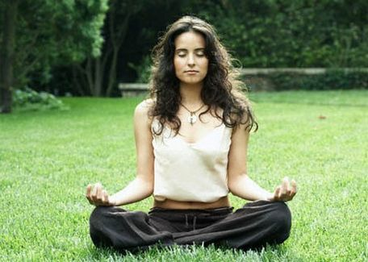
медитативные техники: цель: снятие эмоционального напряжения, умение останавливать поток мыслей. Упражнения: «Концентрация на счете», «Концентрация на нейтральном предмете», «Сосредоточение на эмоциях и настроении»

Slide 7
аутогенные техники: цель: снятие мышечного и эмоционального напряжения, вну­шение в состоянии релаксации, развитие произвольности. Упражнения: «Маска» релаксации, «Поза» релаксации, полный физический покой, полный психический покой. психический покой.

Slide 8
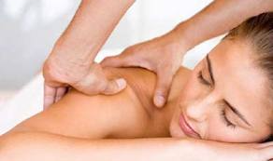
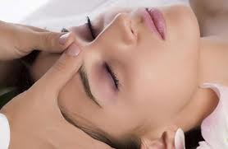
Массаж традиционно включается в комплексы общеоздоровительных мероприятий в целях активизация отдельных систем организма.
Элементы общего массажа (поглаживание, растирание, разминание, постукивание) сочетаются с точечным воздействием на определенные точки и зоны.

Slide 9
Литература:
Баскаков В.Ю. Хрестоматия по телесно-ориентированной психотерапии и психотехнике. - М., 1992.
Ежова Н.Н. - Рабочая книга практического психолога. - Изд. 3 - е. - Ростов н/Д: Феникс, 2005
Краткий психологический словарь. /Под общ. Ред. А.В Петровского, М.Г.Ярошевского. – М., 1985.
Малкина-Пых И.Г. Телесная терапия. – М., 2005.
Семенова Е.М. - Тренинги эмоциональной устойчивости: Учебное пособие. - 2 - е изд. - М.:Изд - во Института психотерапии, 2005.
Хрестоматия по телесно-ориентированной психотерапии и психотехнике. /Под ред. В. Баскакова. - М., 2005.

Slide 10
СПАСИБО
ЗА
ВНИМАНИЕ

